Slide 1
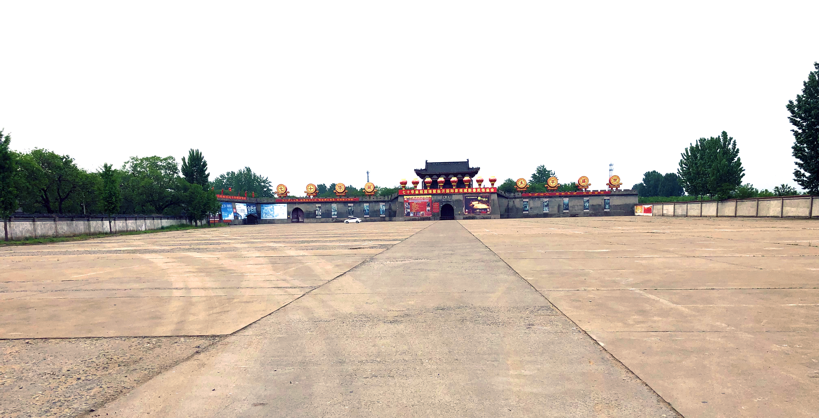
临沂影视城试驾场地
临沂影视城试驾场地位于山东省临沂市河东区太平街道境内的万亩古栗树风情园内。它是集江浙水乡之精华，融徽派建筑之风格而营建。该景点占地300亩，建筑面积为33500平方米。

Slide 2
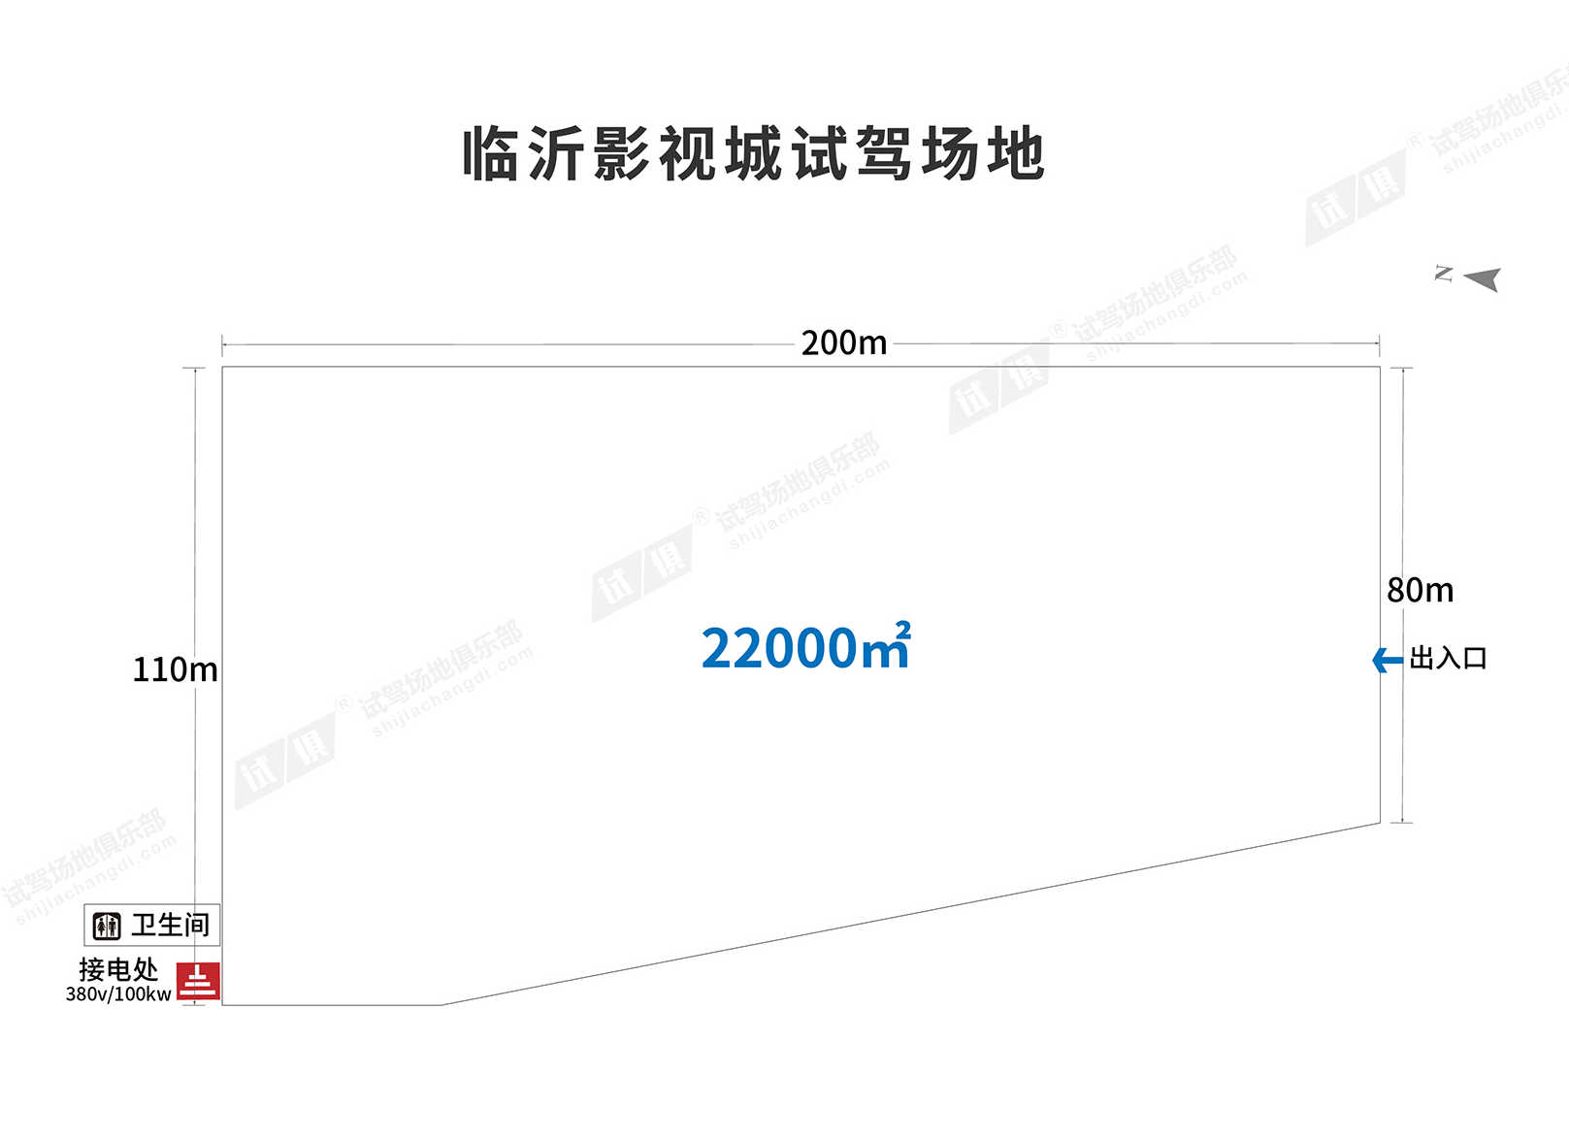
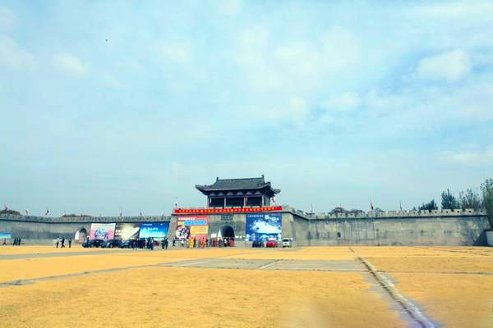
场地费用：2万/天
场地面积：长200m 宽110m 最窄宽80m 水泥地面 全封闭
供电供水：380v/100KW 方便接水 固定洗手间
配套设施：停车位

Slide 3
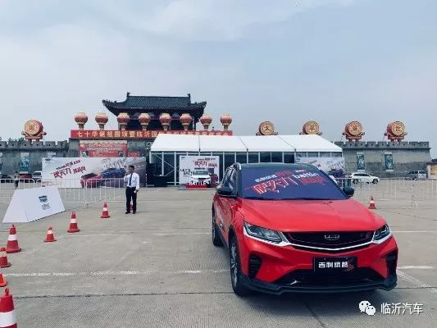
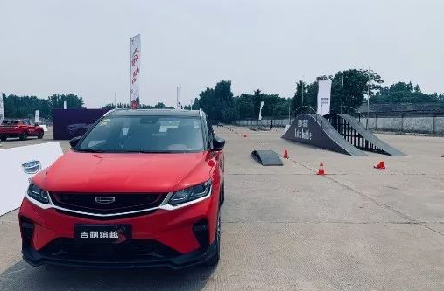
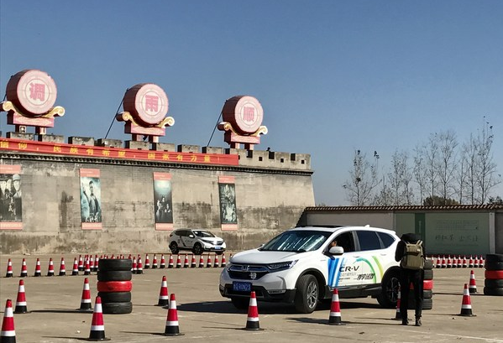
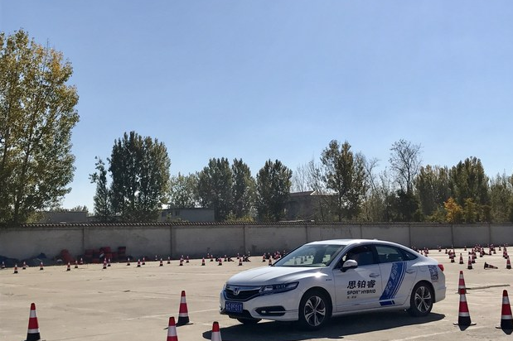
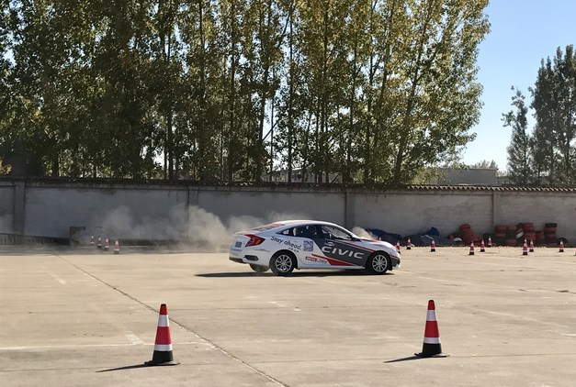
吉利缤越体验试驾会
吉利缤越体验试驾会
吉利缤越体验试驾会
东风本田体验试驾会
东风本田体验试驾会
东风本田体验试驾会

